Slide 1
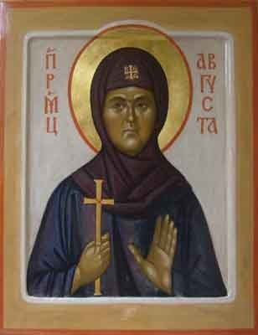
Преподобномученица
Августа (Защук)

Slide 2
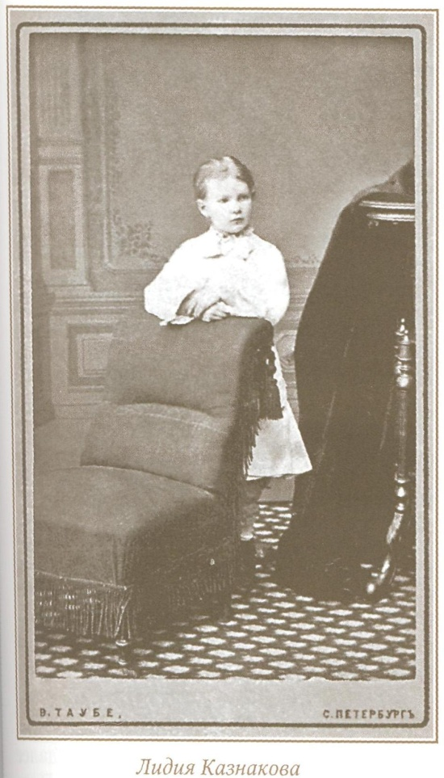
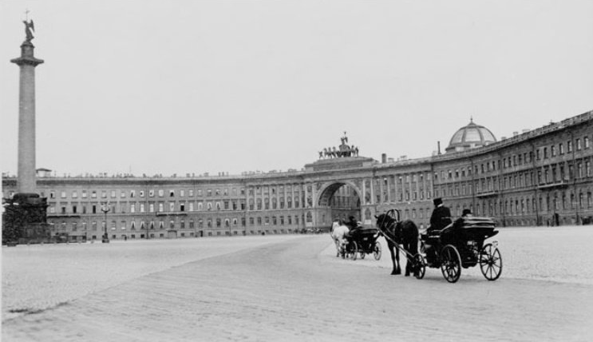
Будущая преподобномученица Августа, родилась 2 июня 1871 г. в Санкт-Петербурге и была крещена с именем Лидия.
Отец - потомственный дворянин, тайный советник Казнаков
Василий Геннадьевич; он скончался, когда девочке было шесть лет. Мать - Лидия Алексеевна Главацкая, дочь штабс-капитана.
После смерти мужа все тяготы большой семьи легли на плечи уже немолодой Лидии Алексеевны, которая стала
опекуншей троих малолетних детей. Старшие
дети к тому времени уже отделились.
Всего в семье Казнаковых было 12 детей.
Санкт-Петербург. Фото конца 19 в.
Лидия Казнакова в детстве

Slide 3
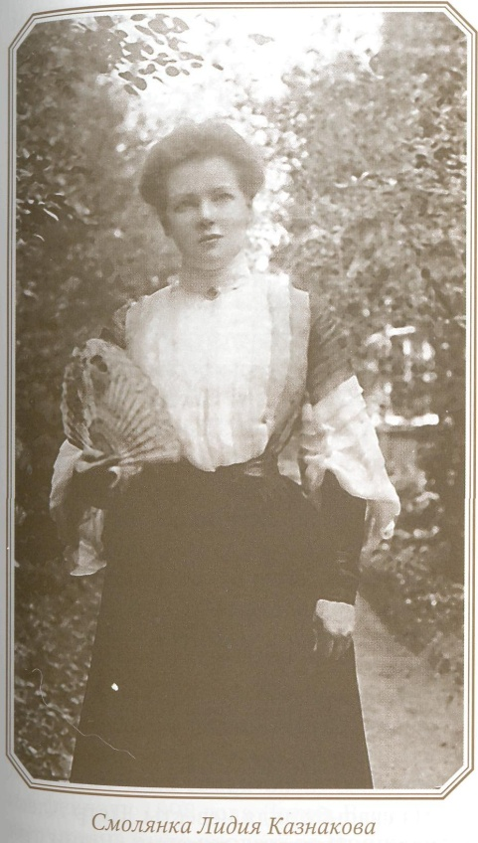
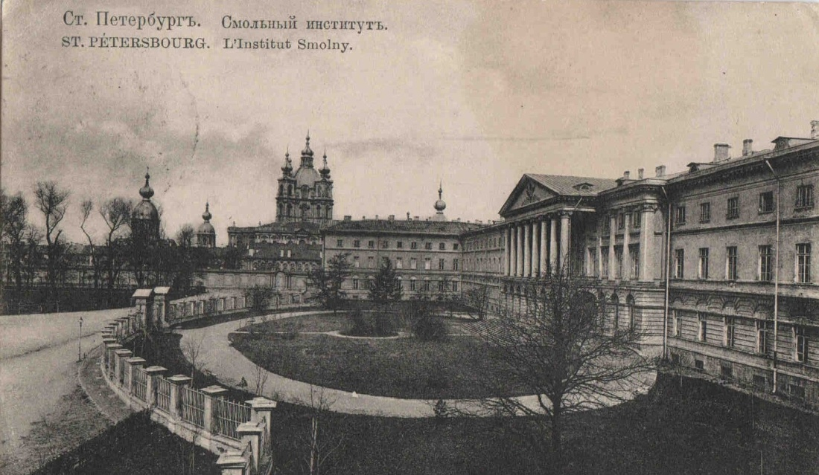
1 сентября 1880 г. Лидия была определена в Александровский Смольный институт . Тогда ее мать еще сумела внести соответствующую плату за обучение. Платить за дальнейшее обучение Лидии она была не в состоянии и подала прошение в Дворянское собрание с просьбой о помощи. В августе 1884 г. Лидия Казнакова была переведена на бесплатное содержание и обучение. 30 мая 1887 г. состоялся 55-й выпуск Смольного института. Среди выпускниц была и Лидия Васильевна Казнакова. Впоследствии она всегда с благодарностью вспоминала Смольный институт и стала членом
Общества взаимопомощи нуждающимся смолянкам.
Смольный институт
Смолянка Лидия Казнакова

Slide 4
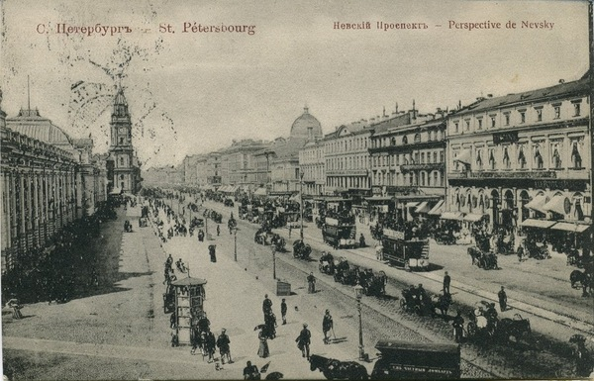
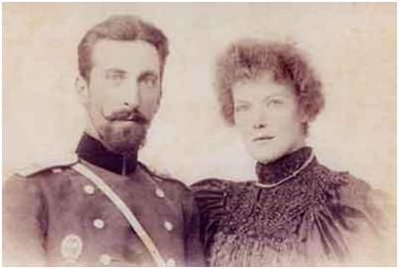
После окончания института
Лидия Казнакова поселилась
в Санкт-Петербурге.
Вскоре познакомилась она
с блестяще образованным
офицером Всеволодом
Александровичем
Защуком. 23 июля 1895 г.
они обвенчались.
Лидия относилась к мужу с удивительной скромностью и доверчивостью, но взаимности не находила. Помимо денежных затруднений, отношения между супругами осложнялись отсутствием в их семье детей. Супруги прожили вместе десять с половиной лет и расстались.

Slide 5
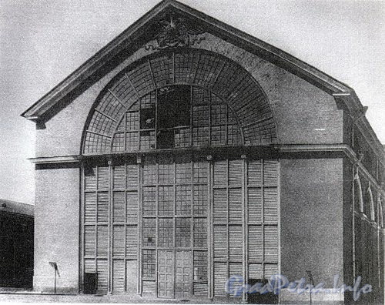
Лидия Васильевна Защук осталась без средств к существованию.
4 июля 1906 г. она подала на имя Государя прошение с
просьбой «приказать мужу моему вернуть мои деньги и выдать мне паспорт». 15 ноября 1907 г. Лидия Васильевна получила, наконец, вид на отдельное жительство от мужа на четыре года.
Она работала на
Адмиралтейском
судостроительном
заводе младшим
делопроизводителем
и переводчиком.
Адмиралтейский судостроительный завод.
Малый каменный эллинг. Фото нач. 20 в.

Slide 6
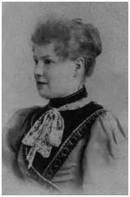
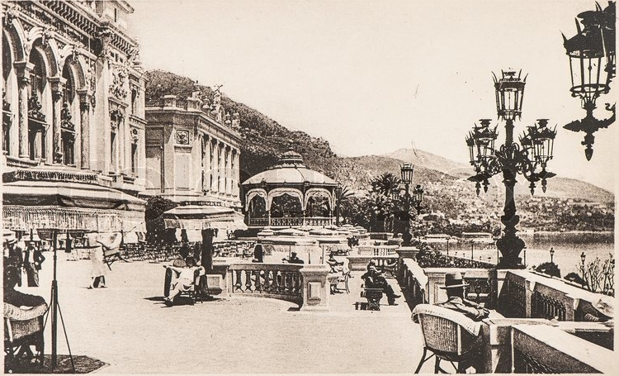
Осенью 1911 г. Л. В. Защук просила выдать постоянный вид
на жительство с правом получения заграничного паспорта без разрешения мужа, который категорически отказал ей в этом. Лидии Васильевне удалось уехать в Монте-Карло, а 16 февраля 1912 г. она, наконец, получила
постановление о праве проживания,
раздельного от мужа.
Монте-Карло. Фото нач. 20 в.
Лидия Васильевна Защук

Slide 7
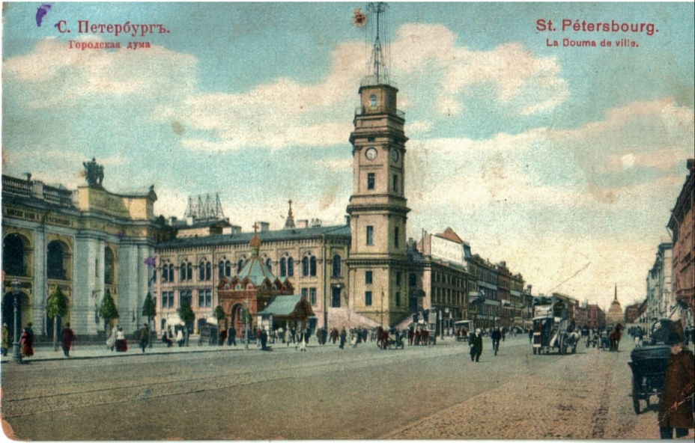
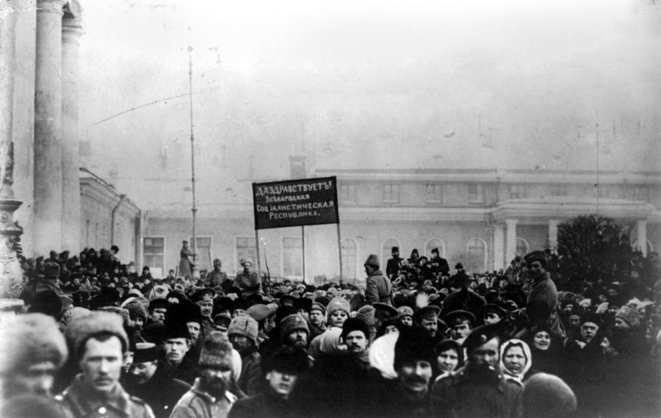
Революционные потрясения в столице застали Л.В. Защук служащей Городской думы, где Лидия Васильевна выдавала промысловые свидетельства. В бездне революционного хаоса у Лидии Васильевны не осталось ничего, кроме могил близких людей, и никого, на чье плечо она могла бы опереться. «Средства у меня отняла революция, и я была этому рада, т.к. иначе не узнала бы близости Господа к человеку», - писала она позже.
Санкт-Петербург. Городская дума.
Открытка начала 20 в.
Демонстрация у Государственной Думы. 1917г.

Slide 8
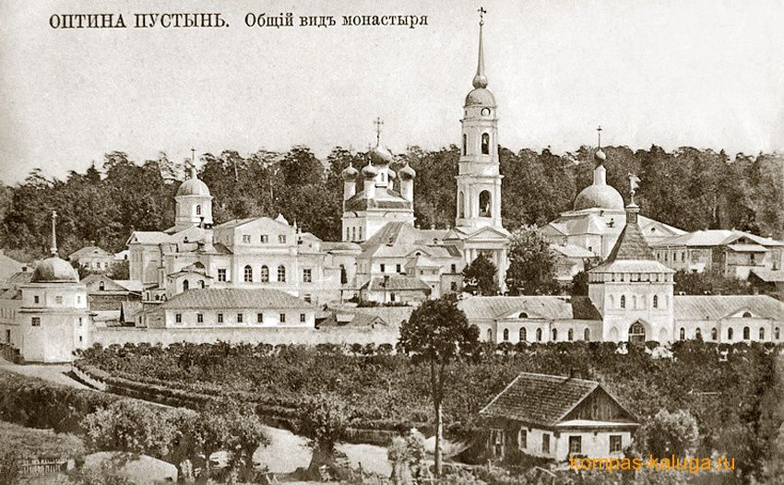
Душа Лидии Васильевны устремилась Богу, родилось сердечное желание принять монашество и уйти от мирской жизни. Чтобы утвердиться в своём стремлении, она отправилась в Оптину Пустынь. С большими трудностями ей пришлось преодолеть тяжелый путь в Москву, затем в Козельск и увидеть, наконец, долгожданную обитель.

Slide 9
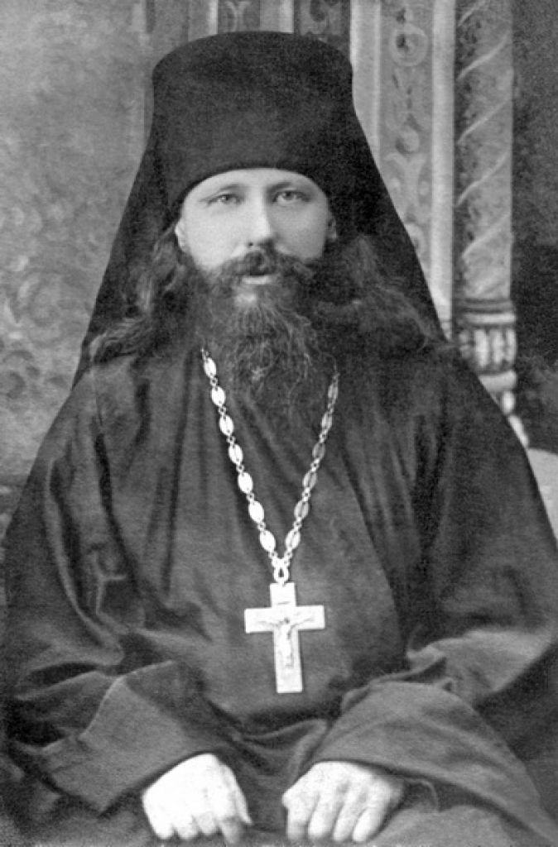
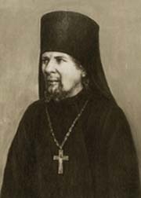
Отныне жизнь Л.В. Защук была связана с этим монастырем, прославленным духовными подвигами своих старцев. Она не только услышала воспоминания о великих подвижниках, но и застала некоторых из них. Среди них были преподобный Нектарий Оптинский и преподобноисповедник Никон (Беляев).
Старец Нектарий
Иеромонах Никон (Беляев)

Slide 10
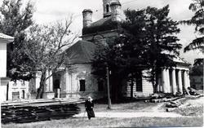
В Оптиной Пустыни, как и во всех других монастырях России, власти образовали племхоз и совхоз, а сами насельники организовали Садово-парковое товарищество. Однако в 1924 г. Товарищество было закрыто «за антисоветскую агитацию».
По прибытии в Оптину Пустынь Л. В. Защук около полутора лет трудилась счетоводом по выдаче хлеба в племхозе, а с декабря 1919 г. начала работать в оптинском музее. Музей, основанный как заповедник, состоял из экспозиции и фондов, монастырской и скитской библиотек, архива и некоторых зданий обители. Первым заведующим Оптинского музея
был иеромонах Никон (Беляев).
После его ареста осенью 1919 г.
там начала работать Л.В. Защук.
С 20 июня 1920 г. она занимала
должность заведующей музеем.
Из архивных документов следует,
что Л.В. Защук приложила немало
сил и старания для работы музея.

Slide 11
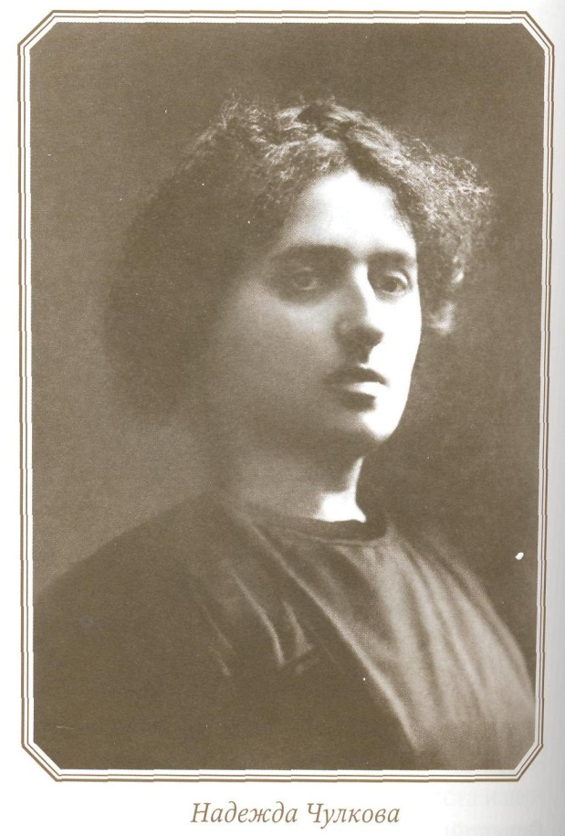
В 1924 г. на территории музея расположился детский дом. Началось постепенное посягательство на территорию музея и его вытеснение. В 1928 г. музей был реорганизован и превращен в краеведческий, причем большая часть музейного материала была отправлена в кладовую. Вскоре пришло решение о
закрытии музея. Сразу после этого
уволили Л.В. Защук, и она осталась
без средств к существованию.
В том же году
Лидия Васильевна Защук познакомилась с Н. Г. Чулковой,
приехавшей в Оптину Пустынь на дачу.
Надежда Григорьевна стала помогать безработной Л.В. Защук, ежегодно высылая определенную сумму денег
Надежда Григорьевна Чулкова

Slide 12
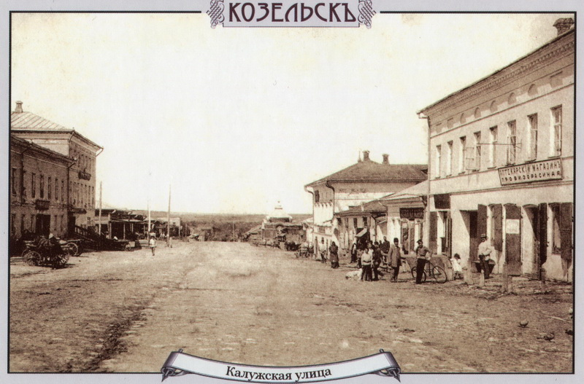
Л. В. Защук переселилась
в Козельск, где сменила
несколько адресов. Она стала давать частные уроки немецкого и французского языков, а когда средств на
пропитание не хватало, продавала свое имущество.
Несмотря на то, что Л.В. Защук
была больна и не имела формальных связей с Оптиной Пустынью, новые власти продолжали пристально следить за ней. Её обвиняли в том, что она «говорит, что большевикам не удержаться, что они всё делают хитростью». Л.В. Защук неоднократно подвергали арестам, но обвинения в её адрес рассыпались. Тем не менее в 1927 г. она была лишена права проживания в семи городах и их губерниях с прикреплением к месту жительства. Лидия Васильевна Защук вновь поселилась в Козельске.

Slide 13
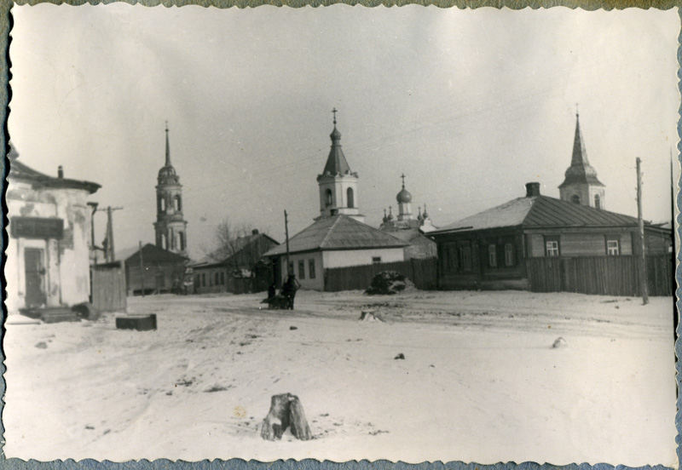
После арестов и высылок Лидия Васильевна переехала в Белев.
В 1930-е гг. здесь жили ссыльные монахи Оптиной Пустыни и монахини Шамординского монастыря. Все они посещали Никольскую церковь в Казачьей слободе г. Белева. Именно там епископ Белевской епархии Игнатий (Садковский) организовал подпольный женский монастырь. По его благословению в 1934 г. епископ Георгий
(Садковский), его брат,
совершил
чин пострижения
Л.В. Защук в монахини
с наречением
имени Августы, а затем
посвятил в схиму и
назначил игуменией
подпольного женского
монастыря.
Белев

Slide 14
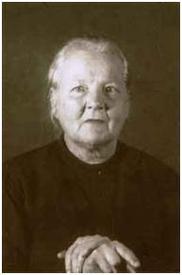
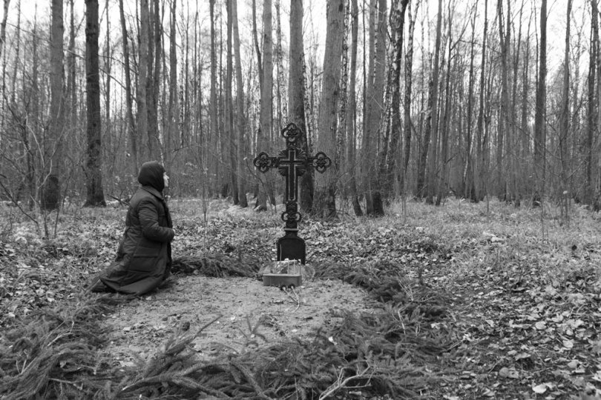
16 декабря 1937 г. мать Августа была арестована вместе с двадцатью монахами, монахинями, мирянами и священниками г. Белева. Незадолго до расстрела заключенных перевезли в Тулу.
25 декабря 1937 г. начальник Госбезопасности Белевского райотдела НКВД по Тульской области составил обвинительное заключение. Мать Августу обвинили в том, что она «создала и возглавила женский монастырь из лиц служителей монашеского элемента... возглавила контрреволюционную деятельность среди населения».
Мать Августа.
Предсмертное фото
8 января 1938 г.
преподобномученицу Августу (Защук) вместе с другими священниками и монахинями расстреляли
в Тесницком лесу.
Тесницкий лес. Фото А. Лыженкова

